Slide 1
La Pineda Adventure
Projecte M12
Curs 2019/2020 Adrià A.C.

Slide 3
Índex
De què tracta el joc
Com jugar-lo
Tecnologies emprades
Funcionament
Conclusió / Lliçons apresses

Slide 4

De què tracta el joc
El joc comença a l'aula de DAW de segon curs. Allà, un professor us deixarà 5 minuts per anar al lavabo. Durant aquella estona heu de trobar 5 professors i resoldre les preguntes que ús facin. Per a cada professor que guanyeu, obtindreu una clau. Un cop obtingudes totes les claus, haureu guanyat la partida. Però si passen els 5 minuts i no heu obtingut les 5 claus, vindrà el Marcel i ús reganyarà.

Slide 5
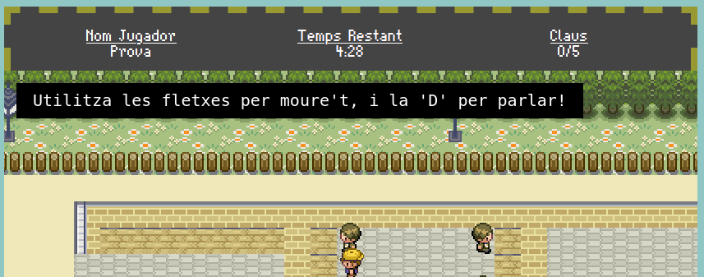
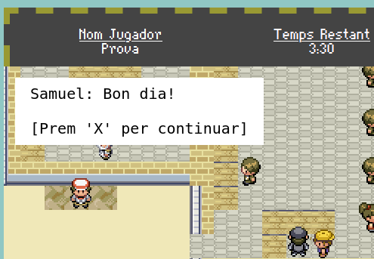
2) Com jugar-lo
Per a controlar el personatge utilitza les fletxes del teclat, la tecla D per parlar amb algún alumne o professor i la tecla X per a continuar parlant amb el professor.

Slide 6
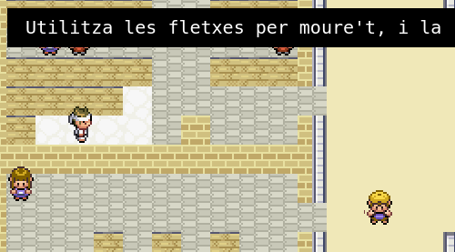
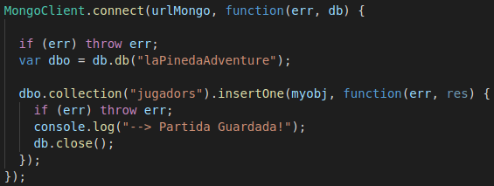
3) Tecnologies emprades
→ HTML5, CSS3 i JS per a les vistes.
→ Node.js per a fer el server i poder utilitzar Socket.io i MongoDB.
→ Phaser per la creació del joc.
→ Socket.io per passar dades des del Client fins al Servidor, i viceversa.
→ MongoDB per fer gestions amb la BD.

Slide 7
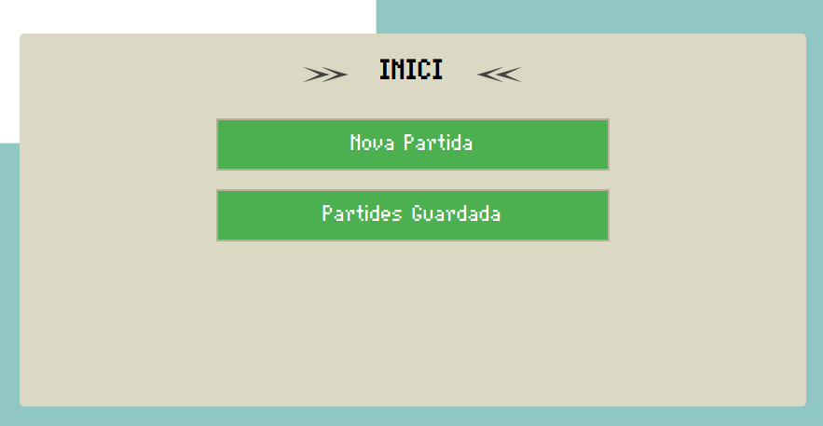
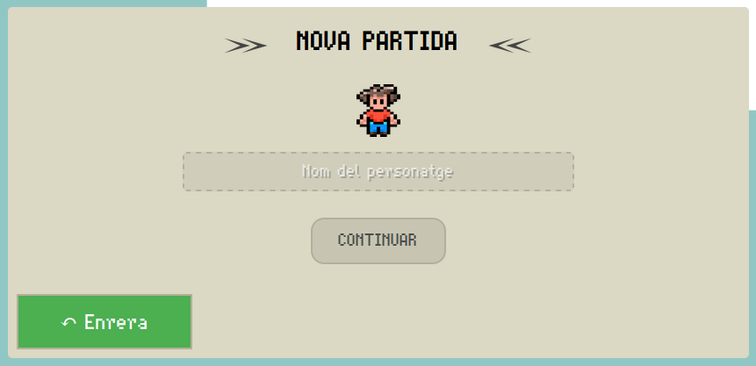
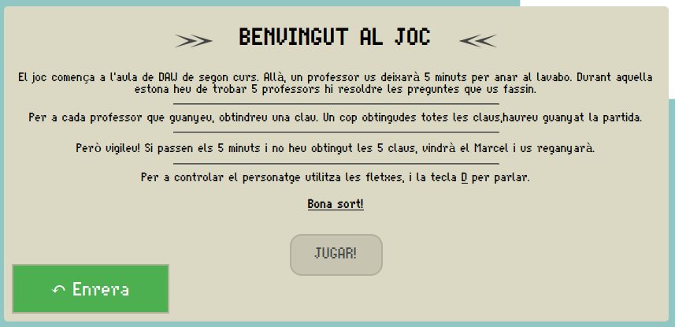
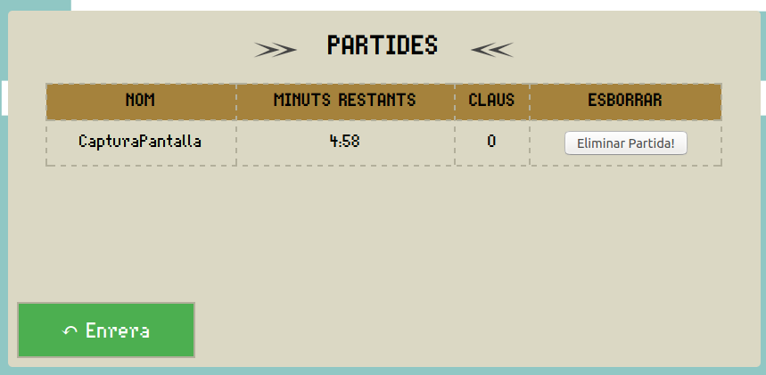
4) Funcionament
Des del index.html, podem crear una nova partida, i restaurar-ne o eliminar-ne una de ja guardada.

Slide 8
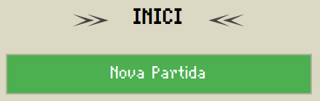
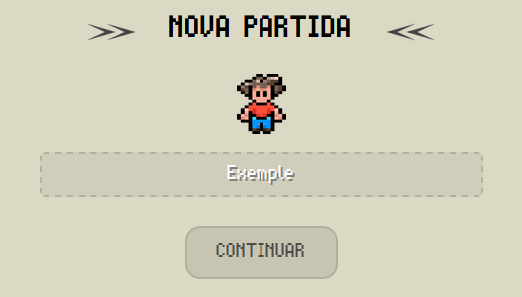
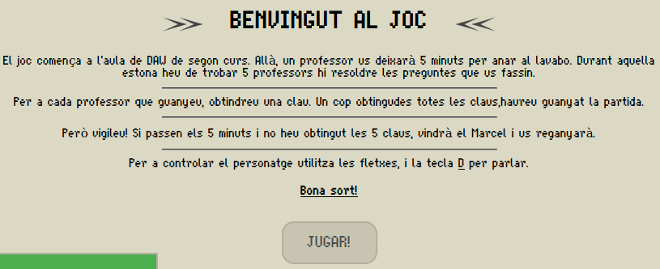
4) Funcionament
Crear una partida: En prémer el botó de 'Nova Partida', se'ns mostrarà un input on introduir el nom del jugador. Un cop escrit, premem a 'CONTINUAR'. A continuació ens mostrarà de què tracta el joc i com es juga. Per a jugar, premerem 'JUGAR!'.

Slide 9
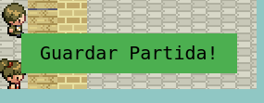
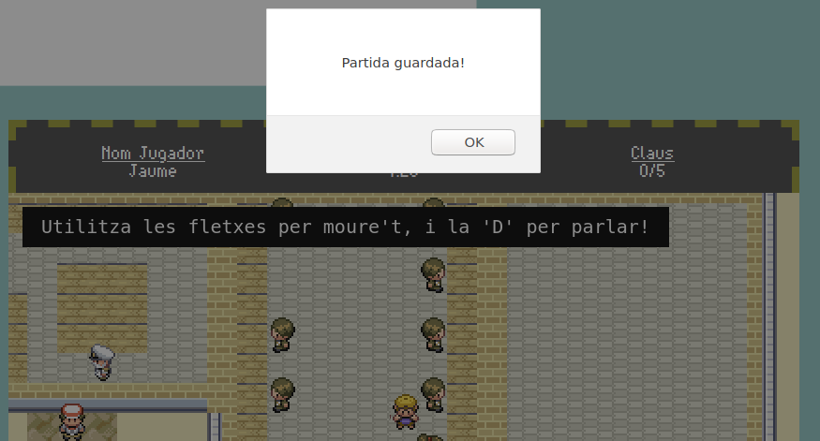
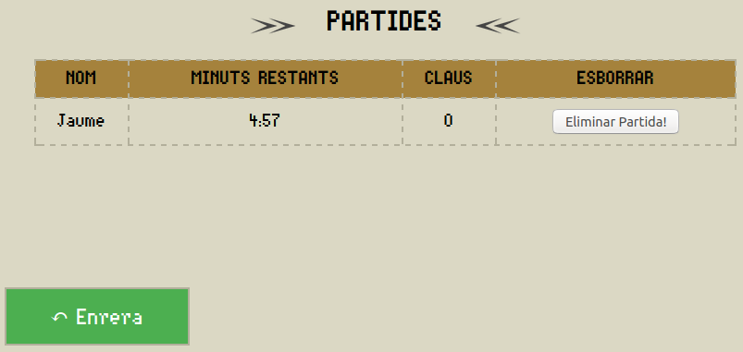
4) Funcionament
Guardar una partida: Estant al joc, trobarem un botó verd a baix mà dreta. Si el premem, se’ns mostrarà el següent alert. Un cop li premem al ‘OK’, ens portarà a la pàgina d’inici on podrem veure la partida guardada.

Slide 10
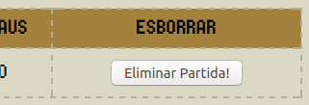
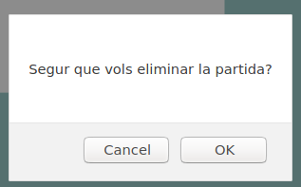
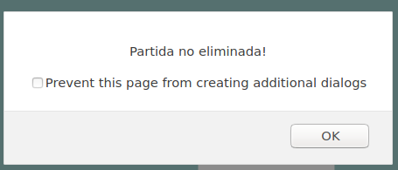
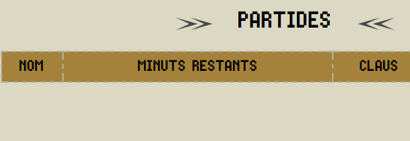
4) Funcionament
Eliminar una partida: En prémer el botó d’eliminar, ens preguntarà si estem segurs de l’elecció. En cas afirmatiu, l’eliminarà. En cas negatiu, ens avisarà que no l’ha eliminat.

Slide 11
5) Conclusió / Lliçons apresses
→ Perseverança
→ Autoaprenentatge
→ Fer pauses
A continuació, obriré el projecte per fer una prova en directe del funcionament del joc

